Slide 1
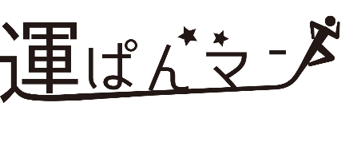
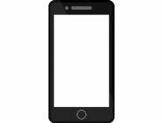
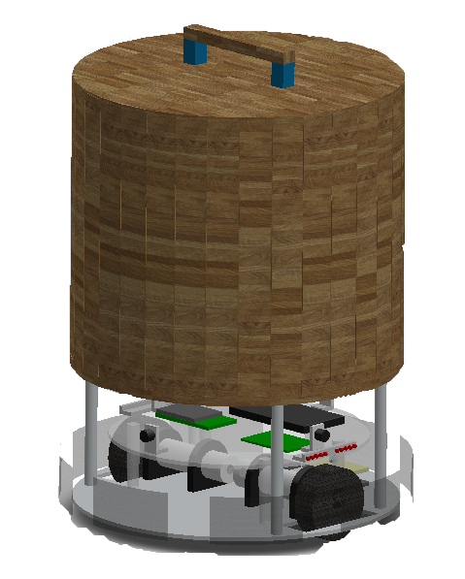
MIRS1704
従来の運搬における人間の負担を補う為の運搬型MIRS
Smart Phone
MIRSとの連動
行先の指定
MIRSを呼び出
せる。
Mechanism
木材を利用
耐荷重 ノート４０冊を基準
(約４kg）
高さは約700㎜
Running
Elevator
完全自律走行
運搬ルートの情報を与えることで自律
走行を行う。
方位センサ１つ、タッチセンサを８方
に１つずつ、超音波センサを４方に１
つずつ取り付け走行安定を目指す。
エレベータ利用可能
赤外線センサを搭載
ボタンを押す子機を
作成
高専祭では投票で１位を獲得‼
要因として、全5班で唯一の購買意欲トップとなり、8点台を獲得した。
投票ありがとう
ございました！！
高専祭アンケートより

Slide 2
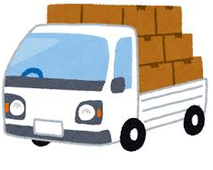
学校生活における
荷物を運搬する手間を 運ぱんマン が解決します。
運ぱんマンとは？
コンセプト
従来の運搬における人間の負担を補う為の運搬型MIRS
学内にて
「POINT TO POINT」の走行
を行い目的地まで荷物の運搬
を行うことで人の役に立つ
ターゲット
学生
教員
学内にいるすべての人
GOAL
B
START
STARTからGOALまで
荷物を運搬します。
D
E.V.で行動範囲拡大
C
A
道の分岐も検地
・方位センサ
・超音波センサ
直進走行が可能
・タッチセンサ
・超音波センサ
小川 宗徳
PM
大勝 友晶
竹内 睦人
石川 仁
鈴木 皓仁
三浦 凛太朗
PL
村田 航
加藤 智己
松藤 由郁
Future
～近しい未来～
配送・配達はロボットが行う
家事の負担も軽減
AEDの運搬など医療現場でも活躍
運ぱんマンはその第一歩
MIRS1704HP http://www2.denshi.numazu-ct.ac.jp/mirsdoc2/mirs1704/

